Slide 1
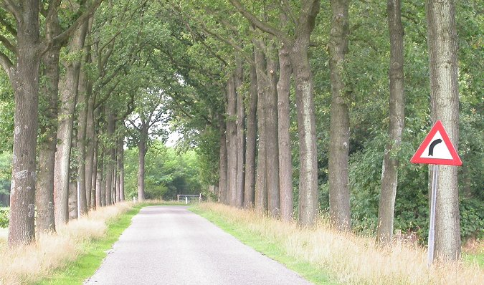
Onderhoud laanbomen

Slide 2
Laanbomen
Laanbomen zijn bomen die men vaak langs lanen, wegen en straten plant, zoals eik, beuk, iep, berk en plataan.
Om de karakteristieke vorm met een takvrije stam te verkrijgen, is het nodig in de eerste 10 tot 15 jaar regelmatig takken weg te snoeien. Dit wordt begeleidingssnoei genoemd.

Slide 3
Functie van laanbomen
Geleiding van het verkeer.
Ecologische functie (voor fauna).

Slide 4
Geen onderhoud.

Slide 5
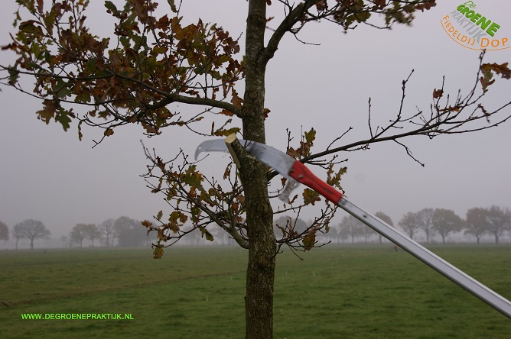
Begeleidingssnoei
Takvrije stam van 8 meter (voor vrachtwagens) en 5 - 6 meter bij fiets- en voetpaden.
Geen probleemtakken in de tijdelijke kroon.

Slide 6
Begeleidingssnoei
Tijdelijke en blijvende kroon.
Blijvend 2/3e deel
Tijdelijk 1/3e deel

Slide 7
Begeleidingssnoei
Eén keer in de drie à vijf jaar snoeien.
Eerst de takken waar je later problemen mee verwacht weghalen.
Begin op tijd en snoei regelmatig.
Maximaal 20% snoeien.

Slide 8
Probleemtakken

Slide 9
Probleemtakken
1 Gebroken takken

Slide 10
Probleemtakken
2 Elleboogtakken

Slide 11
Probleemtakken
3 Dikke takken

Slide 12
Probleemtakken
4 Dubbele kop

Slide 13
Probleemtakken
5 Plakoksel

Slide 14
Probleemtakken
6 Zuiger

Slide 15
Probleemtakken
6 Zuiger

Slide 16
Probleemtakken
7 Takparen
Het is goed om de snoei van een takpaar over twee snoeibeurten te verdelen

Slide 17
Probleemtakken
8 Takkransen

Slide 18
Probleemtakken
8 Takkransen
Takkransen kun je het beste over meerdere opeenvolgende snoeibeurten uitdunnen. Het is belangrijk om hier vroeg mee te beginnen en van de takkrans steeds de dikste takken weg te nemen.

Slide 19
Waterlot
De vorming van waterlot kun je beperken door niet meer dan 20 % van de takken weg te nemen. Als je in de zomer snoeit, is de kans op de vorming van waterlot kleiner.

Slide 20
Voetschot/voetlot
Bij beschadiging van de bast ontstaan veel nieuwe scheuten. Voetschot komt vooral bij linden voor.

Slide 21
Bemanteling
Beuken kunnen als de zon op de bast schijnt verbranden. Bij jonge beuken laten we de jonge takjes staan, zodat de bast niet verbrand. Tot de kroon de bast beschermd.

Slide 22
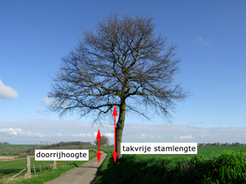
Opkroonhoogte

Slide 23
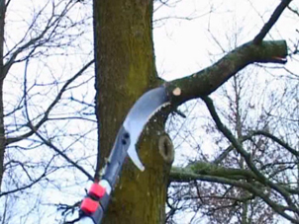
Snoeitechniek
1: Bekijk de takken in de tijdelijke kroon van beneden naar boven en wijs de probleemtakken aan.
2: Snoei de te verwijderen takken van onder naar boven (meer ruimte voor het zagen).
3: Snoei met de zaag haaks op de lengterichting van de af te zagen tak.

Slide 24
Snoeitechniek
4: Zaag vanuit de takoksel iets schuin van de boom af.
5: Dunne takken verwijderen met de stokschaar.
6: Als de boom zwiept tijdens het zagen, dan sta je te veraf.

Slide 25
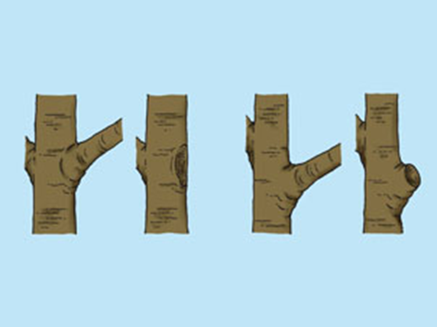
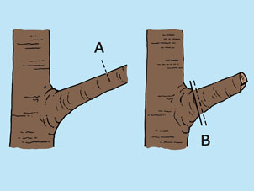
Snoeitechniek
7: Zaag niet door de takkraag.
8: Dikke takken eerst op een stomp zagen van ca. 30 cm. (i.v.m uitscheuren).

Slide 26
Snoeitechniek
8: Dikke takken eerst op een stomp zagen van ca. 30 cm. (i.v.m uitscheuren).
9: Gladde wonden achterlaten.

Slide 27
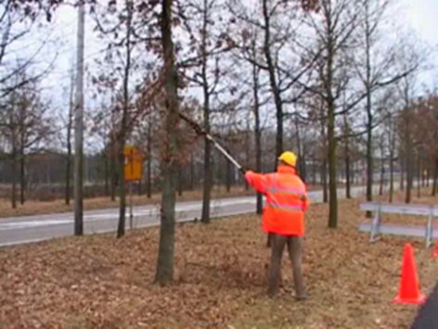
Snoeitechniek
Stokzaag op de tak leggen, iets druk op de zaag uitoefenen door je hand op de stokzaag te leggen.

Slide 28
Snoeimateriaal
Stokzaag, Stokschaar.
Handschoenen, Veiligheidsbril met zijkappen, Helm evt. veiligheidsjas.
Pionnen en bebording

Slide 29
Snoeitijdstip
Zomer is beste i.v.m. herstel wonden.
Winter meer rustige periode; minder afval (geen blad); meer zicht op takken.
Esdoorn, Berk, Es, Walnoot en Paardekastanje voor half februari snoeien (i.v.m. bloeden door sterke sapstroom).

Slide 30
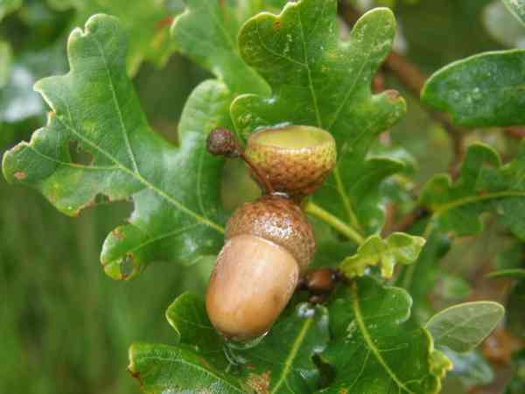
Bijzonderheden
Eik: goede begeleidingssnoei heeft snel last van probleemtakken.

Slide 31
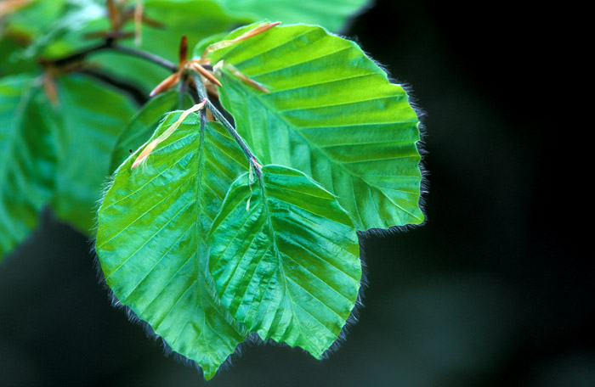
Bijzonderheden
Beuk: gevoelig voor zonnebrand; erg dunne bast. Hierdoor kunnen barsten ontstaan waardoor schimmels in de boom kunnen komen.

Slide 32
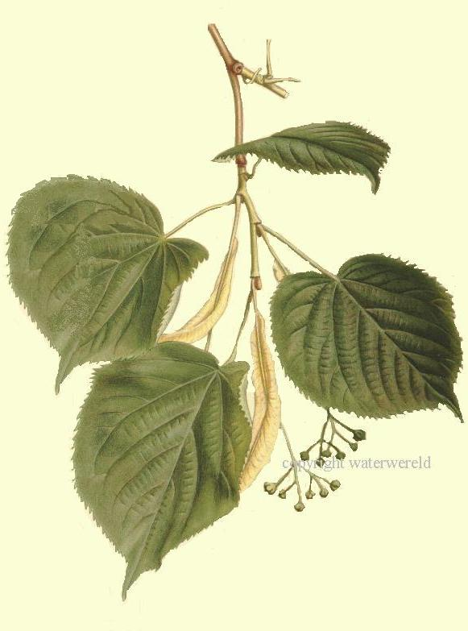
Bijzonderheden
Linde: zware zijtakken op tijd wegnemen. Veel voetschot.

Slide 35
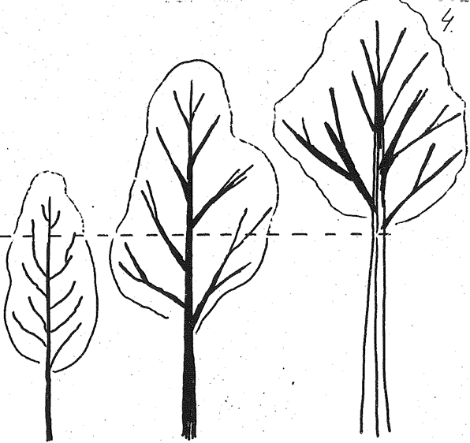
Boomgrootte

Slide 37
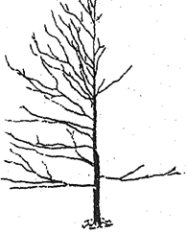
Zuiger concurrent voor spil

Slide 38
Snoeiregels bomen.
Laat in de tijdelijke kroon geen dikke takken tot ontwikkeling komen.
Snoei van de blijvende kroon is doorgaans niet nodig
De stam : kroon verhouding is 1 : 2
Habitus van de boom behouden.

Slide 39
Snoeiregels vervolg.
Berk, walnoot, es, paardekastanje niet in het voorjaar snoeien ivm “bloeden”.
Dikke takken eerst op stompzagen ivm uitscheuren.
Maak gladde wonden, geen kapstokken
Haaks op de tak, niet door de takkraag.

